Slide 1
GPS, комуникација преко интернета и кабловска телевизија
Техничко образовање, 9. разред

Slide 2
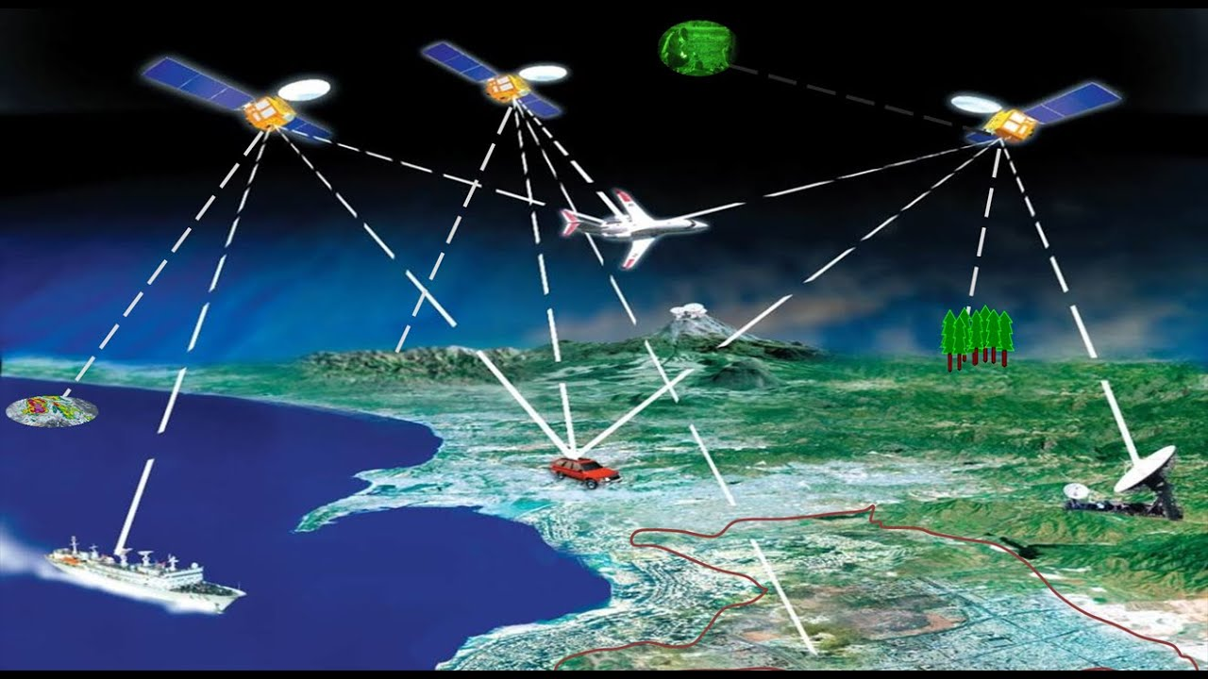
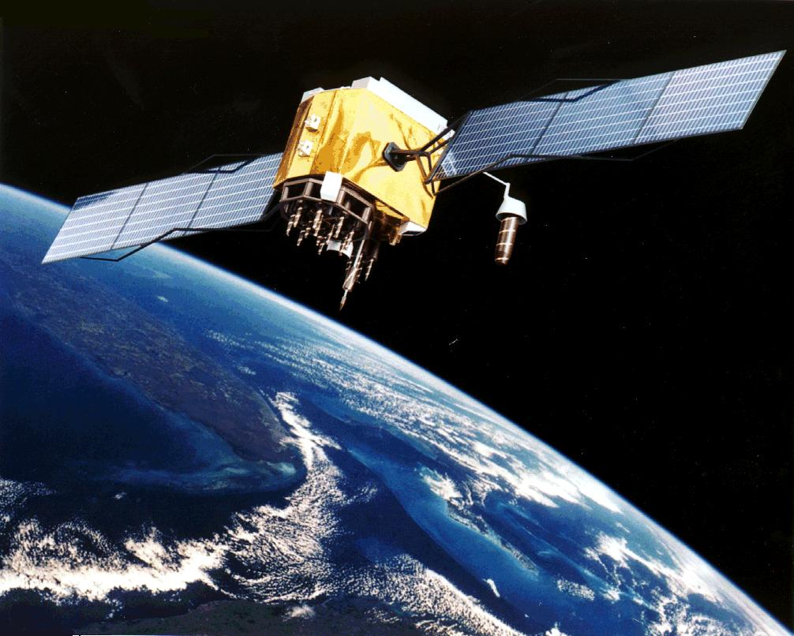
Глобални позициони систем (GPS)
Систем који омогућује одређивање тачне позиције (надморска висина, географска
ширина и дужина) GPS пријемника на основу радио-сигнала са сателита.

Slide 3
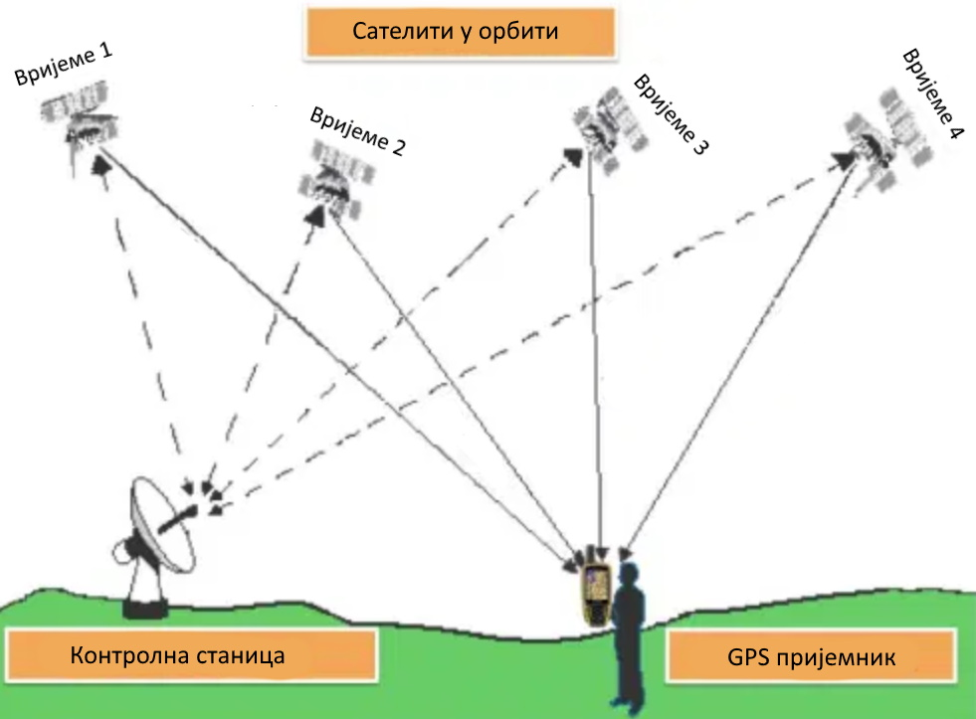
GPS се састоји од три компоненте:
Сателити у васиони (24 до 32 сателита у орбити Земље)
Станице за праћење сателита, контролне станице и земљишне антене
GPS пријемници (мобилни телефони, часовници, самостални уређаји)
GPS = NAVSTAR (САД) – у широкој употреби
Остали навигациони системи:
GLONASS – Русија
Galileo – Европска унија
Beidou - Кина

Slide 4
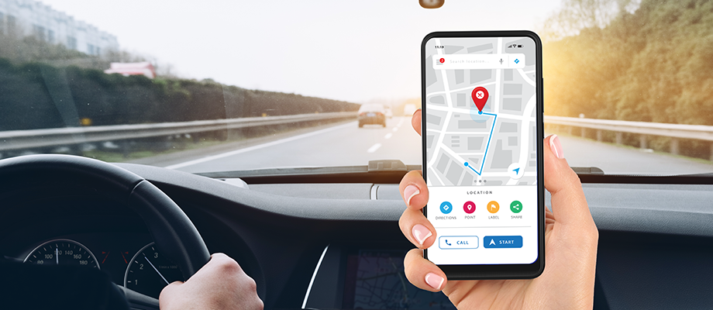
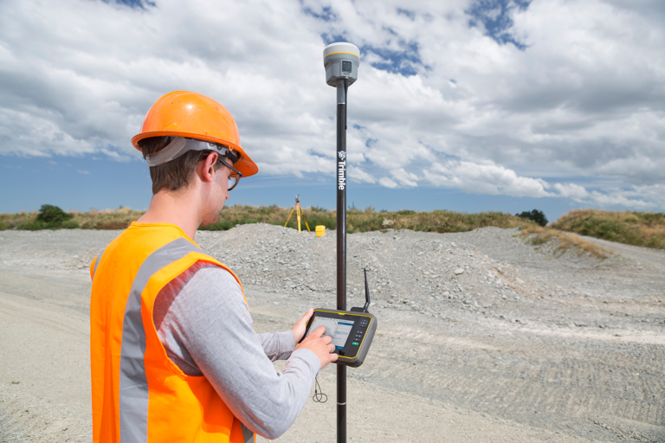
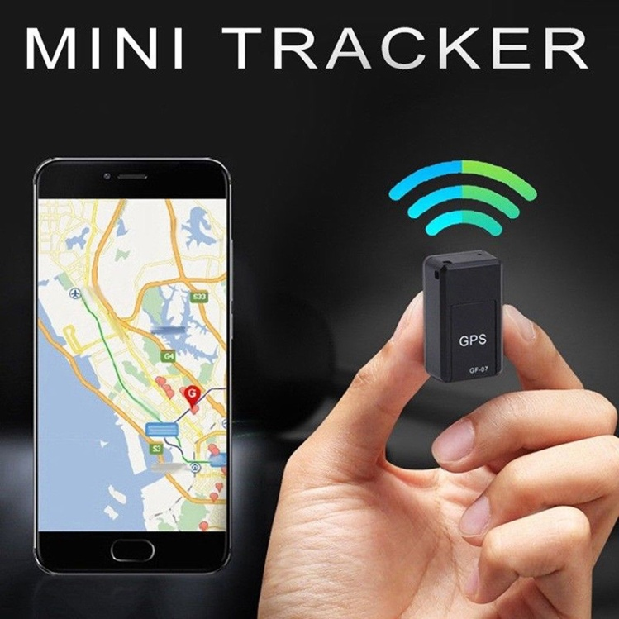
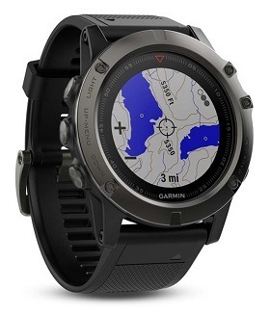
Примјена GPS-а:
Навигација на земљи,
мору и у ваздуху
Мапирање земљишта
Праћење пошиљки итд.

Slide 5
Комуникација преко интернета
Интернет – свјетска рачунарска мрежа омогућава различите облике комуникације:
текстуалне поруке
гласовнe позивe
видео позивe

Slide 6
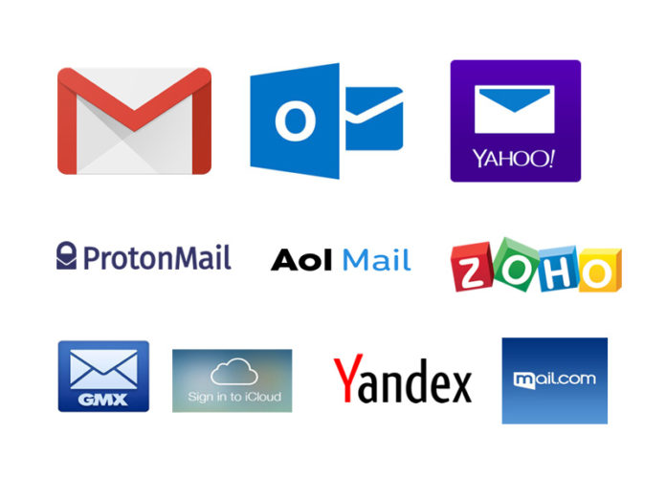
Комуникација преко интернета
Постоје различити сервиси и програми за комуникацију преко интернета:
сервиси за електронску пошту (Gmail, Yahoo, Outlook...)
социјалне мреже (Facebook, Twitter, Instagram...)
намјенски програми и апликације (Skype, Viber, Whatsapp...)

Slide 7
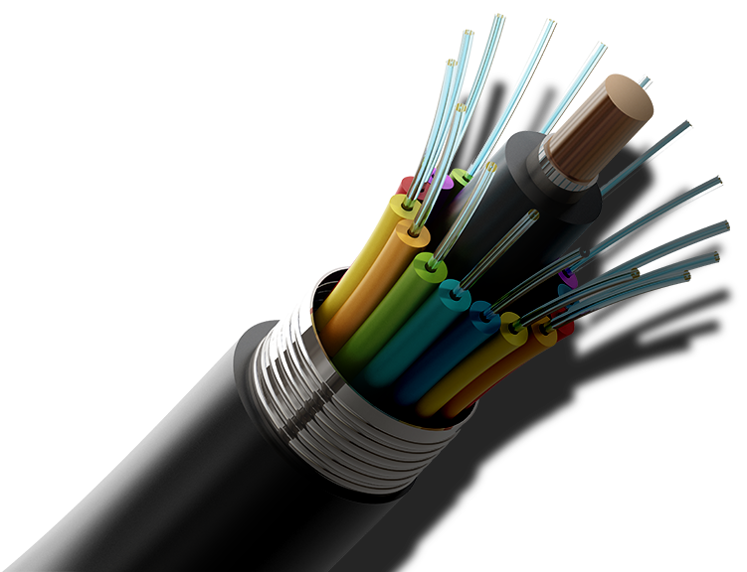
Кабловска телевизија
Кабловска телевизија је систем емитовања ТВ програма путем коаксијалног кабла или у новије вријеме оптичког кабла.
Кабловски дистибутивни систем је телекомуникациона мрежа која осим ТВ сигнала омогућава и пренос брзог интернета, IP телефоније итд.
Предности у односу на антенски сигнал су: бољи квалитет слике,
више ТВ канала, отпорност на временске непогоде.

Slide 8
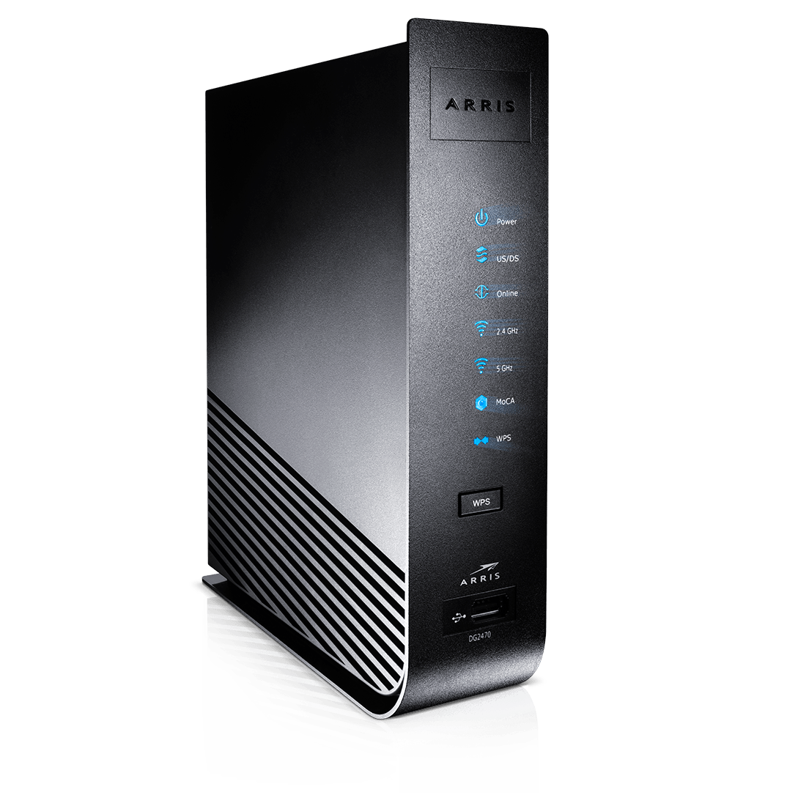
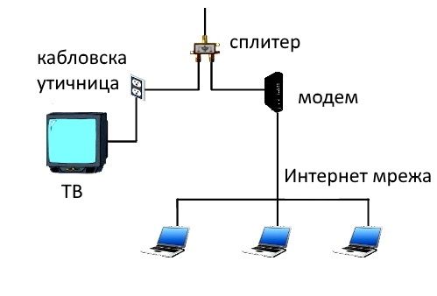
Кабловски интернет
За кабловски интернет неопходан је и кабловски модем.
Модем раздваја ТВ од интернет сигнала.

Slide 9
Задаћа
Радна свеска, страна 53.

